Slide 1
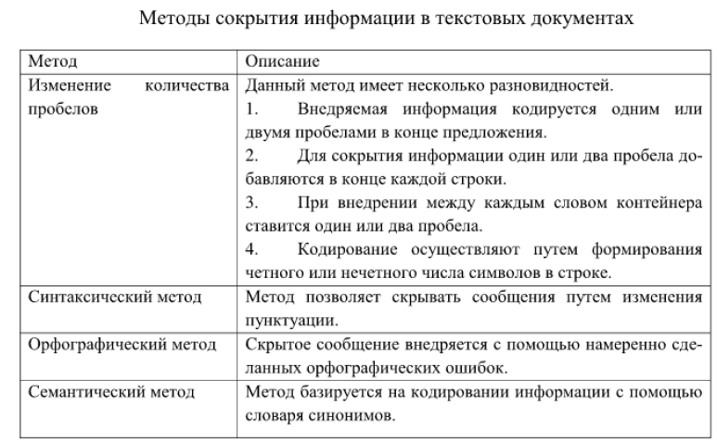

Slide 2

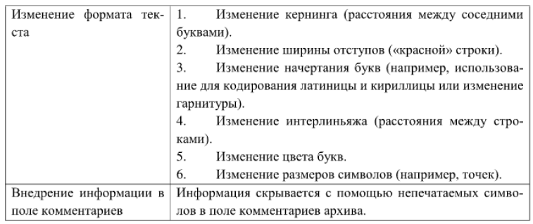

Slide 3
Лекция 4. Стегосистемы для других покрывающих сообщений.
4.1. Лингвистические СГС (Л-СГС)
4.2. Графические СГС (Г-СГС)
4.3. Интернет СГС (И-СГС)
4.1. Лингвистическая стегосистема.
Определение: Скрытое вложение любых оцифрованных данных в файлы текстовых документов, использующих естественные языки.
Основные требования: Л-СГС не должна вызывать подозрений, т.е. вся структура языка (грамматика, синтаксис, семантика) должна сохраняться.
Два основных типа Л-СГС:
1. С заданным ПС (текстом).
2. С выбираемым ПС.
Notes:
Лекция 4

Slide 4
Основной принцип построения Л-СГС 1^{го} типа.
Находить участки равномерно распределенные в некоторой области и заменять их другими по правилам вложения секретной информации.
Основной метод построения Л-СГС – использование абсолютных или относительных синонимов.
Определения:
1. Абсолютный синоним – это слово или фраза, которые могут быть заменены другим словом или фразой в любом контексте без изменения его смысла.
Примеры наборов абсолютных односложных синонимов: взгляд – взор, годный пригодный, гостиница – отель, громадный – огромный, грусть – печаль, отличник – пятерочник, доля – часть, заглавие – заголовок, заграничный – зарубежный, зыбь – рябь, иссяк – истощился, показалось – почудилось, лгун – лжец, многократно – неоднократно, незаконный – противозаконный, и др.
Примеры синонимов на английском языке: sofa – settee, big – large, another – different, mind – opinion, and so on.
Примеры синонимов – фраз (в том числе и сокращения):
Соединенные Штаты – США, бывший президент – экс-президент, центральная избирательная комиссия – ЦИК, и т.д.

Slide 5
2. Относительные синонимы это слова или фразы, которые могут, заменить друг друга (или нет) в зависимости от контекста (окружения этих слов или фраз).
Примеры относительных синонимов: дать ход (документу) – направить, дать ход (от преследователей) – уехать.
Примеры относительных синонимов на английском языке: real number – continuous number, real life ≠ continuous life.
Абсолютные и относительные синонимы для каждого языка собраны в специальные словари, например:
1. Словарь синонимов русского языка.
2. Oxford Collocation Dictionary for Students of English. Oxford University Press. 2003.
3. Fellbaum Ch. WordNet: An electronic lexical database. MIT Press, 1998.
Замечание. Важное понятие “collocation” (взаиморасположение) – это допустимое сочетание соседних слов.

Slide 6
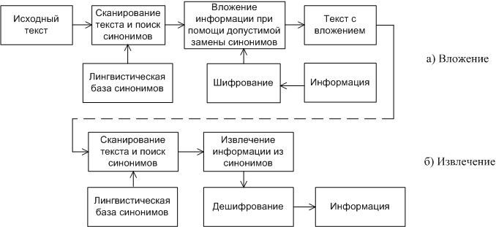
Алгоритм вложения и извлечения секретной информации для Л-СГС.

Slide 7
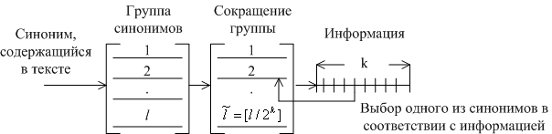
Метод вложения информации в группу синонимов.
Примеры:
------------------- → 00 ------------------- → 0
------------------- → 01 ------------------- → 1
------------------- → 10
------------------- → 11
(Возможны и более эффективные методы кодирования).

Slide 8
Пример построения Л-СГС.
Исходный текст.
Пять подземных толчков зарегистрировано за сутки на юге республики Алтай. Сила землетрясений составила от 2.2 до 3.1 балла по шкале Рихтера, сообщили на Алтайской сейсмической станции сегодня после полуночи.
(Абсолютные синонимы подчеркнуты сплошной линией, а относительные – выделены курсивом).
Группы абсолютных синонимов: землетрясение (0) – подземные толчки (1), за сутки (0) – за 24 часа (1), сейсмическая станция (0) – сейсмостанция (1).
Группы относительных синонимов: зарегистрированный (00), зафиксированный (01), отмеченный (10), замеченных (11),
Республика Алтай (0) – Алтай (1), составила (0) – равнялась (1), проинформировать (0) – сообщить (1), после полудня (0) – во второй половине дня (1), сила (00), амплитуда (01), мощь (10), мощность (11).

Slide 9
После проверки групп относительных синонимов на совместимость с их “окружением”, производится выбор замен по заданной информации.
Общее количество вложенных бит равно 12.
(В данном фрагменте можно передать 2 латинские буквы в коде ASCII. Это примерно 0.73% от объема ПС.)
Другой метод Л-СГС: Изменение порядка слов в предложении.
Пример: В Иране во вторник произошло новое землетрясение.
L T V S
L – обстоятельство места, T – обстоятельство времени, V – сказуемое, S – подлежащее.
Всего возможно 4! = 24 перестановки, но абсолютно допустимо 3:
TLVS, SVTL, TVSL – LTVS (исходное).
Еще возможно 10 вариантов, но с другими оттенками, например VTLS (“Произошло во вторник в Иране новое землетрясение”…).
Количество вкладываемых бит: 2 – 3.
Сложность данного метода – в невозможности его автоматизации. (Автоматизированный разбор предложения – не решенная пока проблема структурной лингвистики.)
Еще один метод Л-СГС – изменение шрифта (Шекспир) и использование совпадающих букв в русском и английском.

Slide 10
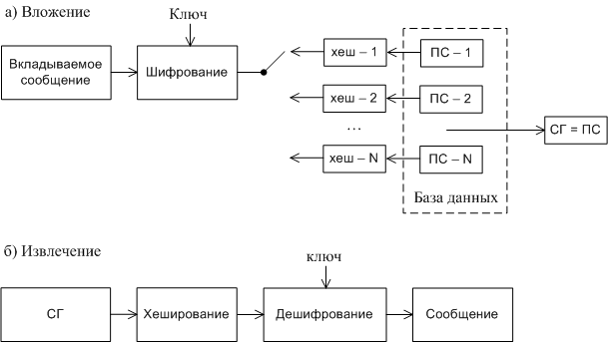
2. Л-СГС с выбираемыми (конструируемыми) ПС.
Это частный случай общего метода построения идеальных СГС:
Замечание. В этой системе хеш-функция и база данных общеизвестны, а секретен только ключ шифрования / дешифрования, который совпадает со стегоключом.

Slide 11
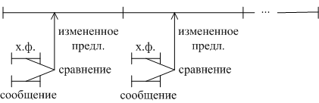
Обобщение на случай Л-СГС:
Свойства всех Л-СГС:
1. Идеальная секретность.
2. В качестве ПС может выступать любой смысловой текст.
3. Низкая скорость вложения.
4. Отсутствует устойчивость к “слепой” атаке удаления вложенной информации.
5. Иногда требует участия человека – оператора.

Slide 12
4.2. Графические СГС.
ПС – графический (растровый) документ (текст, картинка, схема, формула, и т.п.)
Простейшие методы погружения в графические текстовые документы:
- изменение расстояний между словами и предложениями,
- изменение пробелов между строками,
- сдвиги слов вверх и вниз,
- небольшие вращения строк.
(См. демонстрацию на следующем слайде.)
Все эти СГС легко обнаруживаются при использовании статистического стегоанализа.

Slide 13
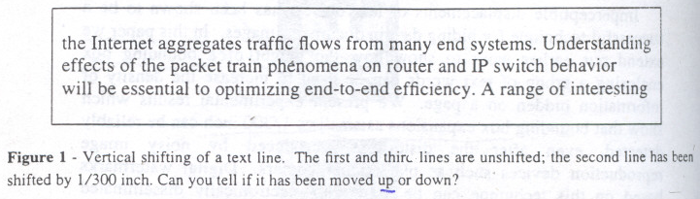
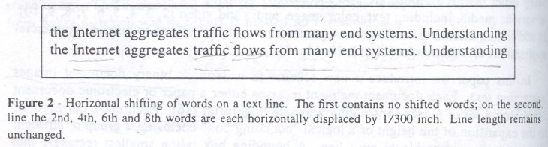
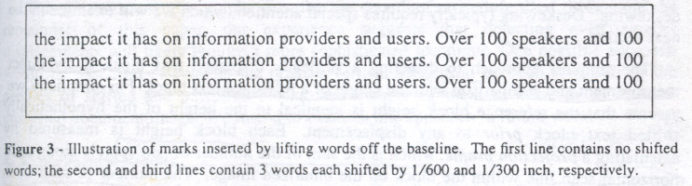
Примеры вложения информации в текстовые файлы:

Slide 14
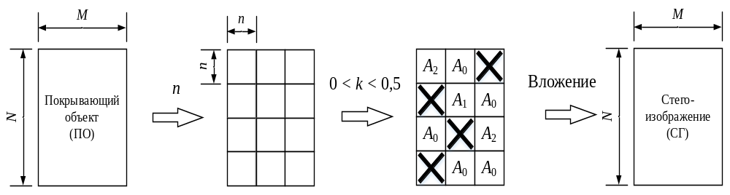
Более изощренный метод “Имитация шумов сканирования”.
Основная идея: Отсканировать напечатанный документ и внести в него скрытную информацию, имитируя шумы сканера.
Метод погружения скрытой информации:
1. Отсканированный черно-белый документ последовательно делится на области nxn пикселей А.
Введем обозначения: m – количество черных пикселей в А, m₊ - количество черных пикселей в А, если оно четное, m₋ - если нечетное, 0 < k < ½ выбранный порог, b = {0,1} значение бита скрытой информации, вкладываемой в А, А = А₀, если kn² < m < (1-k)n², А = А₁, если m = (1-k)n², А = А₂, если m = kn².

Slide 15
2. Если А = А₀, то вложение производится в соответствии с таблицей:
Замечание. Изменяться могут любые пиксели, но только на границе черного и белого.
 | А = А₊ | А = А₋
b = 0 | Ничего не изменять | Изменить цвет одного пикселя на противоположный
b = 1 | Изменить цвет одного пикселя на противоположный | Ничего не изменять
3. Если А = А₁, то вложение производится в соответствии с таблицей:
 | А = А₊ | А = А₋
b = 0 | Ничего не изменять | Изменить один черный пиксель на белый
b = 1 | Изменить один черный пиксель на белый | Ничего не изменять

Slide 16
4. Если А = А₂, то вложение производится в соответствии с таблицей:
5. Если А ≠ А₀, А ≠ А₁, А ≠ А₂ то ничего не вкладывать в эту область.
 | А = А₊ | А = А₋
b = 0 | Ничего не изменять | Изменить один белый пиксель на черный
b = 1 | Изменить один белый пиксель на черный | Ничего не изменять

Slide 17
Метод извлечения скрытой информации:
1. Последовательно разделить изображение на А-области размером nxn.
2. Если А=А₀, или А=А₁, или А=А₂, то извлечь b=0, если А=А₊ и b=1, если А=А₋.
3. Если А≠А₀, А≠А₁, А≠А₂, то не извлекать из этой области никакой информации.
Основные свойства данного метода:
1. Извлечение информации производится без ошибок.
2. Чем больше n и чем больше k, тем секретнее вложение, но тем меньше скорость вложения, и наоборот.
3. Вложение устойчиво к визуальной атаке и к простейшим статистическим атакам.
4. Вложение легко удаляется при помощи рандомизации А₊, А₋ без ухудшения качества документа.
5. Скорость вложения невелика.

Slide 18
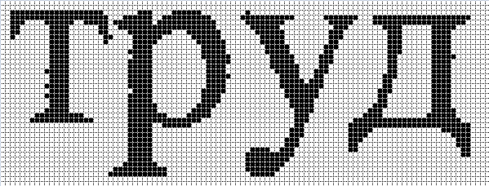
Атака, основанная на подсчете одиночных отклонений
Одиночные отклонений
выброс
Up
Down
Right
Left
углубление

Slide 19
Атака, основанная на количестве одиночных отклонений
Гипотеза : тот же объем текста на странице формата А4 в среднем имеют меньшее число одиночных отклонений, чем после встраивания
Пороговое значение : количество одиночных отклонений для различных объемов текста

Slide 20
Анализ количества одиночных отклонений
Img. № | Up | Down | Left | Right | All before | Up | Down | Left | Right | All after
1 | 462 | 509 | 495 | 492 | 1958 | 602 | 542 | 649 | 720 | 2513
2 | 545 | 609 | 607 | 672 | 2433 | 654 | 654 | 757 | 936 | 3001
3 | 601 | 660 | 695 | 555 | 2511 | 743 | 713 | 866 | 787 | 3109
4 | 637 | 701 | 694 | 712 | 2744 | 788 | 773 | 851 | 951 | 3363
5 | 617 | 717 | 623 | 673 | 2630 | 799 | 791 | 806 | 887 | 3283
6 | 661 | 704 | 625 | 587 | 2577 | 818 | 770 | 787 | 825 | 3200
7 | 607 | 678 | 725 | 651 | 2661 | 750 | 735 | 862 | 903 | 3250
8 | 594 | 791 | 675 | 660 | 2720 | 743 | 866 | 819 | 897 | 3325
9 | 586 | 671 | 725 | 663 | 2645 | 728 | 728 | 897 | 881 | 3234
10 | 554 | 632 | 616 | 592 | 2394 | 691 | 708 | 761 | 815 | 2975
11 | 612 | 772 | 781 | 680 | 2845 | 782 | 830 | 937 | 915 | 3464
12 | 560 | 676 | 625 | 608 | 2469 | 696 | 726 | 788 | 823 | 3033
13 | 627 | 721 | 672 | 670 | 2690 | 746 | 776 | 782 | 885 | 3189
14 | 616 | 721 | 667 | 666 | 2670 | 780 | 767 | 845 | 872 | 3264
15 | 444 | 559 | 512 | 465 | 1980 | 565 | 622 | 621 | 666 | 2474
16 | 560 | 649 | 607 | 539 | 2355 | 693 | 695 | 778 | 764 | 2930
17 | 603 | 595 | 644 | 601 | 2443 | 734 | 655 | 788 | 808 | 2985
18 | 511 | 652 | 531 | 531 | 2225 | 591 | 705 | 682 | 742 | 2720
19 | 533 | 721 | 587 | 564 | 2405 | 665 | 782 | 748 | 790 | 2985
20 | 537 | 661 | 565 | 540 | 2303 | 679 | 716 | 702 | 792 | 2889

Slide 21
Атака, основанная на количестве одиночных отклонений
Ограничения для применения:
Все текстовые документы печатаются на одном принтере;
Все печатные документы сканируются на том же сканере;
Необходима база данных тестовых изображений для сбора статистики;
Алгоритм обнаружения:
Пороговые значения выбираются на основе собранной статистики в зависимости от распределения текста на странице;
В качестве критерия для определения распределения текста на странице используется количество черных пикселей на странице.
Поиск и подсчет единичных отклонений в отсканированный текстовом документе;
Подсчет количества черных пикселей в отсканированном документе;
Сравниваем подсчитанные единичные отклонения с выбранным пороговым значением;
Принимается решение, является ли изображение ПО или СГ

Slide 22
Оценка эффективности атаки, основанной на количестве одиночных отклонений
Следующие пороговые значения выбраны на основе анализа 20 тестовых изображений.
Скрытая информация внедряется с разной скоростью встраивания в 15 из 60 фотографий, представленных для стегоанализа
Количество черных пикс | Выбранный порог
600000 – 650000 | 1950
650000 – 700000 | 2150
700000 – 750000 | 2350
750000 – 800000 | 2550
800000 – 850000 | 2750
850000 – 900000 | 2950
900000 – 950000 | 3150

Slide 23
Оценка эффективности атаки, основанной на количестве одиночных отклонений
Image № | Up | Down | Left | Right | All | Number of black pixels | Detecting
23 | 466 | 653 | 632 | 712 | 2463 | 798781 | Missed
27 | 439 | 563 | 653 | 631 | 2286 | 804339 | Missed
41 | 501 | 669 | 753 | 718 | 2641 | 877083 | Missed
42 | 508 | 659 | 733 | 698 | 2598 | 851749 | Missed
45 | 795 | 775 | 998 | 1091 | 3659 | 946030 | Stego - Image
48 | 508 | 684 | 813 | 710 | 2715 | 885834 | Missed
50 | 507 | 644 | 759 | 747 | 2657 | 850749 | Missed
51 | 601 | 719 | 850 | 937 | 3107 | 810658 | Stego - Image
56 | 505 | 660 | 713 | 709 | 2587 | 813280 | Missed
57 | 672 | 708 | 890 | 940 | 3210 | 829337 | Stego - Image
62 | 467 | 560 | 676 | 661 | 2364 | 754718 | Missed
67 | 499 | 666 | 825 | 791 | 2781 | 874827 | Missed
73 | 740 | 748 | 992 | 1079 | 3559 | 859889 | Stego - Image
75 | 531 | 655 | 800 | 795 | 2781 | 837569 | False alarm
76 | 485 | 564 | 758 | 707 | 2514 | 742726 | False alarm
79 | 718 | 748 | 1007 | 1128 | 3601 | 895940 | Stego - Image
80 | 591 | 754 | 895 | 823 | 3063 | 907919 | Missed

Slide 24
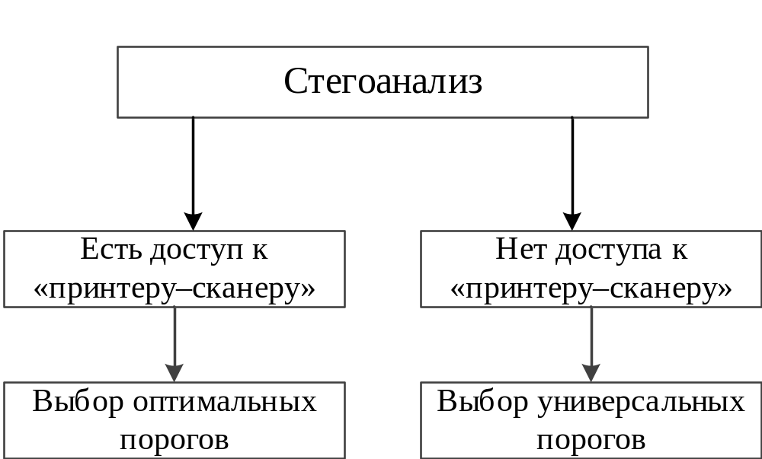
Эксперимент с использованием девяти пар «принтер–сканер» показал, что при отсутствии у стегоаналитика доступа к принтеру и сканеру, с помощью которых были получены покрывающие объекты, можно необнаруженно, вложить порядка 6–8 тыс. бит на страницу текста формата А4.

Slide 25
4.3. Интернет СГС.
Этот тип СГС использует вложения в различные интернет-протоколы, типа TCP/IP.
На всех уровнях возможно секретное вложение информации
OSI Интернет архитектура
Application layer
Presentation layer
Session layer
Transport layer
Network layer
Data-link layer
Physical layer

Slide 26
Способы вложения скрытой информации на различных уровнях.
Прикладной | Использование обычных методов стеганографии
Представительный | Погружение данных в поля системных сообщений
Сессионный | Мониторинг чтения пользователями удаленных дисков
Транспортный | Вложение в неиспользованные данные TCP заголовков
Сетевой | Вложение в свободные поля IP пакетов
Уровень данных | Вложение в заголовки фреймов; использование CRC информации
Физический | Конфликтные ситуации с пакетами: “0” – посылка пакета после конфликта с задержкой, “1” – посылка пакета без задержки

Slide 27
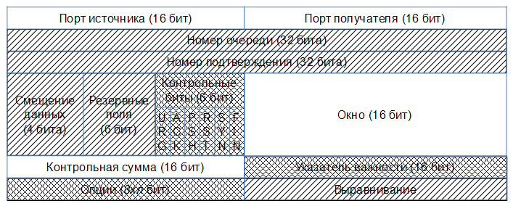
Формат TCP заголовка.
Поля, в которых возможно безусловное вложение, заштрихованы, а поля, вложение в которые возможно лишь при определенных условиях, отмечены двойной штриховкой.

